Slide 1
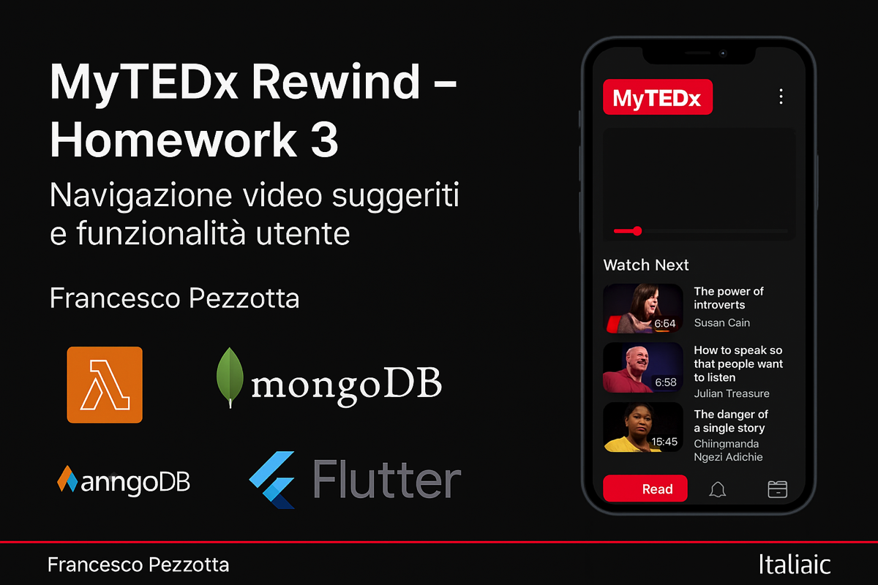


Slide 2
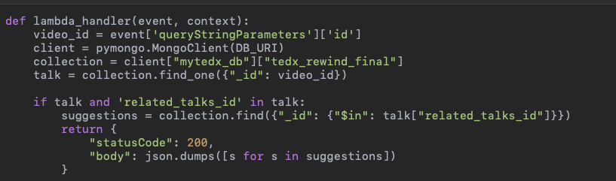
Lambda Function 1: Get_Watch_Next_by_Idx
Questa Lambda Function viene chiamata tramite API Gateway al termine della visione di un talk, per mostrare i video consigliati (watch_next) basati sul dataset correlato.

Slide 3
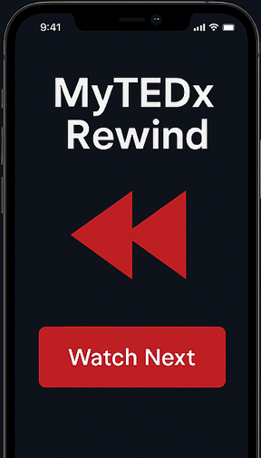
Esperienza Utente
Cosa offre al termine del video:
Elenco dinamico dei suggerimenti personalizzati
Navigazione fluida da video a video
Maggiore coinvolgimento (retention)
Integrazione con l’interfaccia Flutter
🎯 Funzionalità implementata nella board:
✔ Navigazione Watch Next automatica
✔ API integrate con frontend mobile

Slide 4

Criticità Tecniche
Principali ostacoli riscontrati:
Accesso limitato ai servizi AWS avanzati nella versione Academy
Dataset con struttura non uniforme e incompleta
Assenza di metriche ufficiali per valutare la qualità dei video
Combinazione tra MongoDB (NoSQL) e frontend Flutter complessa per i neofiti

Slide 5
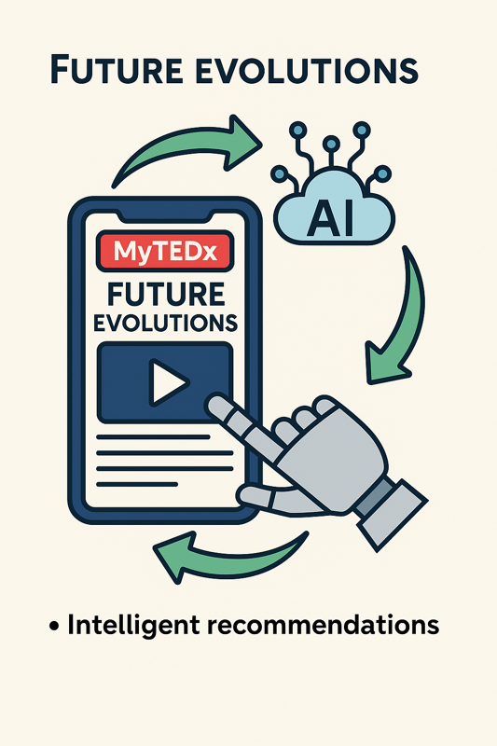
Possibili Evoluzioni
Sviluppi futuri possibili:
Integrazione Amazon Comprehend per spiegare “perché” i video sono suggeriti
Salvataggio storico suggerimenti in MongoDB
Personalizzazione basata su utente (es. storia visioni)
Filtraggio per tempo, tema, sentiment, linguaggio

Slide 6
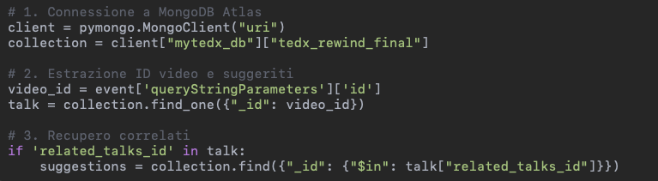
Codice API Gateway + MongoDB Integration
L’API Gateway invia il parametro id, la funzione Lambda interroga MongoDB e restituisce un JSON con tutti i video suggeriti.

